Slide 1
Tartalomjegyzék
Személyi kölcsön
Babaváró kölcsön
Mikrovállalati finanszírozás
  Turbó vállalkozói kölcsön
  NHP Hajrá
  SZKP+

Slide 2
Brókeri oktatási anyag
1. Személyi kölcsön
„A koronavírus világjárvány nemzetgazdaságot érintő hatásának enyhítése érdekében szükséges azonnali intézkedésekről szóló 47/2020. (III. 18.) Korm. rendelet hatálya alá tartozó időszak alatt (várhatóan 2020. december 31-ig)”

Slide 3


A legfontosabb jellemzők
A kölcsön összege:
  Min: 1.000.000,- Ft- max. 3.000.000,- Ft
A kölcsön futamideje:
  36 – 84 hónap
Havi minimum igazolt jövedelem az igényléskor minden esetben el kell, hogy érje a 250 000 Ft.
Elvárt jóváírás utalás Sberbank számlára folyósítást követően:
  az igényelt kölcsön összegétől függetlenül havi 250.000,- Ft
Munkaviszony, jövedelmek elfogadása, jövedelmek igazolása:
  Az ügyfél rendelkezik minimum 3 hónapos munkaviszonnyal
  Nyugdíjas esetén, ha az ügyfél most ment nyugdíjba, akkor minden esetben legalább egy havi nyugdíjának meg kell lennie.
Elfogadható a bankfiókunkban nyomtatott e-kivonat, tranzakciós lista

Slide 4
A kölcsön árazása és folyósítási díj
A kölcsön kamata:
  A személyi kölcsön induló kamata 5,67% (várhatóan a koronavírus vészhelyzet lejáratáig 2020.12.31-ig) a veszélyhelyzet lejáratát követően (várhatóan 2021.01.01.-től) a kölcsön kamata módosulni fog automatikusan 9,99%-ra
A kölcsön igénylésekor az alábbi díjak nem kerülnek felszámítása, azaz 0 Ft:
  folyósítási díj,
  hitelkiváltás esetén átutalási és könyvelési díj
  bankszámlavezetési díj
  bankkártya díj
  A külföldi és a vállalkozói jövedelem nem elfogadható jövedelem
Munkaviszony, jövedelmek elfogadása, jövedelmek igazolása:
  Az ügyfél rendelkezik minimum 3 hónapos munkaviszonnyal
  Nyugdíjas esetén, ha az ügyfél most ment nyugdíjba, akkor minden esetben legalább egy havi nyugdíjának meg kell lennie.

Slide 5
2. Babaváró kölcsön

Slide 6

A Babaváró kölcsön legfőbb jellemzői:
Igénylés időpontja: 2019.07.01. – 2022.12.31.
Kölcsön összege: min. 300.000 Ft – max. 10.000.000,- Ft
Állampolgárság:
  magyar
  szabad mozgás és tartózkodás jogával rendelkezők, azaz az EU állampolgárok, és az Európai Gazdasági Térségről -EGT- szóló megállapodásban részes más állam állampolgára, illetve nemzetközi szerződés alapján azonos jogállású személyek, magyar állampolgár 3.országbeli családtagja is
  Hontalanok
Futamidő: 5-20 év (+3 év)
Kölcsön célja: szabadfelhasználás ingatlan fedezet nélkül
Kamattámogatás: teljes futamidőre, ha az első 5 évben az 1. gyermek teljesül (saját vagy örökbefogadott)
Törlesztőrészlet: JTM megfelelőséggel, de max havi 50.000 Ft kezességi díjjal együtt
Kezességi díj, ami a magyar államnak kerül megfizetésre (a fennálló tartozás 0,5%-a)
Csak egyszer lehet leszerződni ilyen kölcsönre, ha a 10M Ft az igényléskor nem adható, később nem kérhető a fennmaradó rész (az elutasítás nem számít igénylésnek)

Slide 7

Feltételek:
Életkor: hölgyek 18-41, férfiak 18-
Csak házaspárok igényelhetik
TB biztosítottság: csak egyikőjüknek kell a 3 évet igazolni
  több helyről is összejöhet, de a megszakítás 30 nap vagy 6 hónap lehet,
  jelenleg nem lehet tanuló, az igénylés pillanatában legalább 180 napja biztosított
  a kölcsönkérelem benyújtását megelőző 180 napban TB biztosítottság csak magyaroroszági jogviszony lehet, azaz az igazoló ügyfélnek legalább fél éve itthon kell dolgoznia
  a 3 év TB biztosítottságban a jelenlegi félévet megelőzően, ha volt külföldi jogviszony akkor abban az esetben ezen időszak igazolására az alábbi lehetőségek állnak rendelkezésre az ügyfelek számára:
    osztrák TB jogviszony igazolható az osztrák szervek által kiállított igazolással OFFI fordítással
    egyéb országok TB jogviszonya csak úgy fogadható el, ha azt a magyar OEP-en keresztül kerül leigazolásra
  Lakcím: magyarországi állandó lakcím mindkét félnek

Slide 8
Sberbank specifikumok:
  A 3 év TB biztosítottságban a jelenlegi félévet megelőzően, ha volt külföldi jogviszony akkor abban az esetben ezen időszak igazolására az alábbi lehetőségek állnak rendelkezésre az ügyfelek számára:
    osztrák TB jogviszony igazolható az osztrák szervek által kiállított igazolással OFFI fordítással
    egyéb országok TB jogviszonya csak úgy fogadható el, ha azt a magyar OEP-en keresztül kerül leigazolásra
  Folyamat: kétszeres ügyfélmegjelenés: 1. Igénylés – 2. pozitív döntést követően szerződés
  A szerződéskötés utáni 3. napon folyósítunk
  (Kivétel: 29,30,31-e, mert minden ügyfél esetében a folyósítás napja lesz a törlesztési napja is és februárban nincs 29,30,31-e, emiatt nem lehet folyósítás ezeken a napokon.)
  Jövedelem igazolása: az egyik félnek legalább 100.000 HUF jövedelemmel kell, hogy rendelkezzen
  (Táppénz elfogadható önállóan, amennyiben a várandós nő kapja, feltétel a várandósgondozási könyv megléte. Egyéb táppénz nem fogadható el)
  Moratórium kéréshez szükséges:
    Terhes kiskönyv benyújtása, a szülés várható időpontjával és orvosi pecséttel
    A férj és feleség lakcímének valamilyen egyezőséget kell mutatnia, nem kell hogy ugyanaz legyen az állandó lakcímük, de legalább az ideiglenes lakcím - állandó lakcím kombinációkban ugyanazon lakcímeknek kell lenniük a jogszabály 2§ 2) pontja alapján

Slide 9

Csak Babaváró kölcsönnél elfogadható jövedelmek:
  Készpénzben kapott alkalmazotti jövedelem:
NAV jövedelemigazolás és adóbevallás szükséges az igazolásához
Előző évre vonatkozó adóbevallásban szereplő összevontan adózó jövedelem a jövedelem számítás alapja
Ingatlan bérbeadásból származó jövedelem:
NAV jövedelemigazolás és adóbevallás
aktuális bérleti szerződés
A jövedelemigazoláson, ill. adóbevalláson megjelenő jövedelemmel számolunk, NEM az aktuális bérleti szerződésen szereplővel.

Slide 10
3. Mikrovállalati finanszírozás

Slide 11
Mikrovállalkozások
SBHU Szegmentációs irányelvek alapján
Mikrovállalatnak minősül az a cég, mely éves konszolidált árbevétel < 600 millió forint (+/- 10 % az EUR/HUF árfolyam (MNB közép) ingadozása miatt)

Slide 12
3.1 Turbó vállalkozói kölcsön

Slide 13
Termékjellemzők
Jellemző megnevezése | Jellemző leírása
Hitelcél | tárgyi eszköz- illetve forgóeszköz- beszerzési célú
Hitelösszeg | 1-15 millió HUF (10ezer HUF-fal osztható összeg)
Devizanem | HUF
Futamidő | 13-60 hónap, meglévő ügyfél esetén 72 hónap
Törlesztés | Havi, annuitás, naptári hó utolsó banki munkanapja (folyósítás hónapjában csak kamatfizetés)
Lejárat | Mindig adott év, adott hónap utolsó banki munkanapja
Kamatozás típusa | Fix
Kamatláb | 7,99 %
Kezelési költség | 0% / 1,5% / 3%
Kezelési költség / kedvezmények | 1,5% kedvezmény vállalt számlaforgalomért* 1,5% kedvezmény, amennyiben maradéktalanul megfelel az ügyfél a kockázati feltételeknek *Számlaforgalom = havi 1db NAV felé indított utalás / hó
Biztosíték | Társas vállalkozások esetén 50% tulajdonosi kezesség (min. 23. életévét betöltötte) Felhatalmazó levél (vagy 2% extra kamat)

Slide 14
Termék előnyök
Bankok körében kevésbé „népszerű” (KATA-s) ügyfelek is forráshoz juthatnak
Ha gyorsan kell forrás, akár magasabb áron, vagy nem éri meg jelzálogosítani a (magán)vagyont, akkor ez egy remek termék
Egészséges finanszírozási szerkezet fenntartását segítheti
Minimális időpont egyeztetés, bankfiókban való megjelenés
tárgyi eszköz- illetve forgóeszköz- beszerzési célú, tárgyi fedezet nélküli termék
Kevesebb adminisztráció, nem kell számlát behozni a lehíváshoz
Kiszámítható, fix kamat, fix törlesztő részlet forint alapon

Slide 15
3.2 NHP Hajrá

Slide 16
NHP Hajrá program részletei I.
Keretösszeg
- 1500 milliárd HUF, melynek felhasználása 1200 millárd HUF-ig KKV Szerződések lejelentése alapján történik, ennek elérése esetén a fennmaradó 300 milliárd HUF allokálásra kerül a pénzintézetek között.
Hitelcél
új beruházási hitel
forgóeszközhitel
hitelkiváltás
Notes:
Шаблон: Содержание квадраты

Slide 17
NHP Hajrá részletei II.
Kik igényelhetik?
2004. évi XXXIV. Törvény szerinti belföldi székhelyű mikro-, kis- és középvállalkozások
NHP vonatkozásában nem minősül KKV-nak az a vállalkozás, ahol az állam vagy az önkormányzat közvetlen vagy közvetett tulajdoni részesedése ülön-külön vagy együttesen meghaladja a 25%-ot.
Hitelbírálati idő
A hitelbírálat ideje nem haladhatja meg a 10 munkanapot. Amennyiben meghaladja a két hetet a hitelintézet nem jogosult a program keretében refinanszírozás igénybevételére.
Hitel célonkénti kondíciók
Termék megnevezés | Forgóeszközhitel | Beruházási hitel
Minimum igényelhető összeg | 5 millió | 5 millió
Maximum igényelhető összeg | 50 millió | 100 millió
Devizanem | HUF | HUF
Rendtart idő | nincs | max. 6 hónap
Türelmi idő | nincs | max. 6 hónap
Futamidő | min. 1 év, max. 3 év | min. 1 év, max. 6 év
Kamatfelár | fix 2.5% | fix 2.5%
Notes:
Шаблон: Содержание квадраты

Slide 18
NHP Hajrá részletei III.
Díjak és költségek
  Maximum 2,5%-os fix kamat mellett vehető igénybe
  2,5 % felett felszámítható egyéb költségek:
      KKV Szerződés feltételeinek nem teljesítéséhez kapcsolódó büntető jellegű kamat, késedelmi kamat, valamint egyéb, kizárólag szerződésszegéshez kapcsolódó díj és költség.
      harmadik személynek fizetendő költségeket (így különösen: a közjegyzői díj, értékbecslés díja, garanciaintézményeknek fizetendő kezességvállalási díj, földhivatali díjak, fedezetmódosítási díj, biztosítási díj stb.)
KKV kölcsön mögötti biztosítékok
  magánszemély, (min. 50%) tulajdonos(ok) készfizető kezessége
  Garantiqa 90%-os készfizető kezessége
  A Garantiqa készfizető kezességvállalása az ügyfelet terhelő tőketartozás módjára fizetendő kezelési költség 90%-ra terjed ki
  felhatalmazó levélen alapuló beszedési megbízás a hitelfelvevő más banknál vezetett számlájára
  éves számlaforgalom a hitelcélonkénti kondíciós tábla alapján
  Beruházási hitel esetén: beruházás tárgya
Notes:
Шаблон: Содержание квадраты

Slide 19
NHP Hajrá részletei IV.
A készfizető kezesre vonatkozó feltételek:
Egyéni Vállalkozók, ill. Társas Vállalkozások esetén nagykorú - egyéni vállalkozótól különböző - magyar állampolgár vagy Magyarországon min. 3 éve állandó lakóhellyel rendelkező nagykorú Európai Unió tagállam állampolgár vagy kettős illetve több állampolgárságú magánszemély készfizető kezessége szükséges.
Kezességből kizáró okok:
Bármilyen múltbéli negatív információ a Garantiqa-nál
Vállalkozás természetes személy készfizető kezese ezen konstrukcióban egyidejűleg csak egy hitelhez vállal készfizető kezességet
Egyéb szabályok
Korábban saját forrásból megvásárolt és kifizetett eszközök utófinanszírozására a KKV részére legfeljebb 120 nappal saját forrásból kifizetett számlák refinanszírozására van lehetőség.
A rendelkezésre tartási időszak alatt van lehetőség több részletben történő folyósításra.
A program keretében nem finanszírozhatóak a hiteligénylő vállalkozás közvetlen vagy közvetett tulajdonosaitól, vezető tisztségviselőitől, vezető állású munkavállalójától, illetve e személyek közeli hozzátartozóitól megvalósítandó beruházások.

Slide 20

NHP Hajrá hitelcélok I.
Beruházási kölcsön
tárgyi eszközök beszerzés, a már meglévő vagy bérelt, illetve lízingelt (amennyiben a beruházás aktiválásra kerül) eszközök átalakítása, korszerűsítése és kapacitásuk bővítése.
Az ingatlan-nyilvántartásban az épület fő rendeltetési jellege szerint üdülőként nyilvántartott ingatlan tulajdonjogának megszerzésére, építésére, bővítésére, felújítására vagy átalakítására a program keretén belül abban az esetben folyósítható beruházási hitel, ha a KKV a szálláshely-szolgáltatási tevékenység folytatásának részletes feltételeinek megfelel, a szálláshely-üzemeltetési engedéllyel rendelkezik és szálloda, panzió, kemping, üdülőház illetve közösségi szálláshely üzemeltetését végzi vagy fogja végezni ebben az épületben.
Beépítetlen telek kizárólag a saját üzleti tevékenység végzéséhez szükséges felépítmény (építésiengedély-köteles épület) létrehozása céljából finanszírozható.
      ingatlan vásárlás
      tárgyi eszköz vásárlás
      tárgyi eszköz korszerűsítés, átalakítás
Notes:
Шаблон: Содержание квадраты

Slide 21
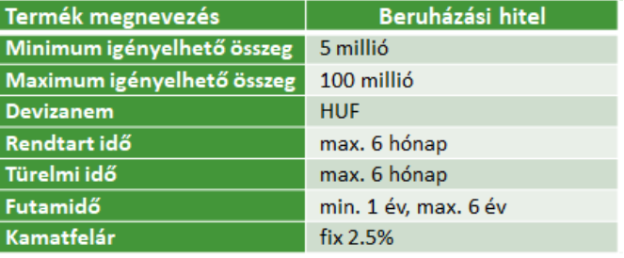
NHP Hajrá hitelcélok II.
Személygépkocsi beszerzése kizárólag abban az esetben finanszírozható, ha a KKV főtevékenysége 2020. január 1-től folyamatosan személyszállítás.
Lakóingatlanként nyilvántartott ingatlan tulajdonjogának megszerzésére, építésére, bővítésére, felújítására vagy átalakítására a program keretén belül az alábbi két esetben folyósítható beruházási hitel:
Legalább 10 lakásból álló lakóingatlan építésére vagy ilyen újépítésű ingatlan megvásárlására, amennyiben a hitelfelvevő KKV kizárólag magánszemélyek saját részére történő, hosszú távú bérbeadás formájában hasznosítja üzletszerűen valamint a hitelfelvevő vállalkozás tevékenységi körei között szerepel a saját tulajdonú vagy bérelt ingatlan bérbeadására, üzemeltetésére vonatkozó tevékenység.

Slide 22

NHP Hajrá hitelcélok II.
Forgóeszköz-finanszírozás
A forgóeszközhitelt a KKV korlátozás nélkül használhatja működéséhez kapcsolódó kiadásainak fedezésére, ideértve akár más forgóeszközhitel kiváltását is.
A vállalkozás likviditási céljaira nyújtott forgóeszközhitel, vagy több ilyen hitel esetén azok együttes összege nem haladhatja meg a KKV beszámolójában/adóbevallásában szereplő készletállomány, a nem lejárt vevőkövetelések, a személyi jellegű ráfordítások, valamint az előfinanszírozni kívánt – már elnyert – EU-s támogatás együttes összegét
      készletállomány
      vevőállomány (max. 30 napnál nem régebbi lejárt állomány)
      személyi jellegű ráfordítások (évesítve)
Notes:
Шаблон: Содержание квадраты

Slide 23
NHP Hajrá hitelcélok III.
Hitelkiváltás
KKV által belföldi hitelintézettől vagy pénzügyi vállalkozástól felvett forint vagy deviza alapú beruházási kölcsön vagy pénzügyi lízing kiváltható, ebben az esetben a hitel folyósítása kizárólag egy részletben történik.
1 millió forint feletti tartozás váltható csak ki.
Kölcsön összege nem haladhatja meg az eredeti KKV kölcsön kiváltás napján fennálló tőketartozásának összegét.
Kölcsön kamatterhe eltérhet a kiváltásra kerülő KKV Szerződésben meghatározottól, de az nem lehet magasabb évi 2,5 százaléknál.
Késedelmes KKV kölcsön nem váltható ki.
Kölcsön mögötti biztosítékok köre eltérhet a kiváltásra kerülő KKV kölcsön mögötti biztosítékok körétől.
Notes:
Шаблон: Содержание квадраты

Slide 24

GHG Krízis Garanciaprogram
Garantiqa Hitelgarancia Zrt.
1992-ben a magyar állam, a legjelentősebb hazai kereskedelmi bankok, takarékszövetkezetek, és néhány vállalkozói érdekképviseleti szövetség alapította
Célja: készfizető kezesség vállalásával katalizátorként működjön közre a hazai kis- és középvállalkozások hitelezésében
Garantiqa Krízis Garanciaprogram
program garanciakerete: 500 milliárd HUF keretösszeg
viszontgarancia forrása: magyar állam
viszontgarancia mértéke: 90%
kezességvállalás max. mértéke: tőketartozásra vállalható kezesség, a hitelösszeg 90%-áig
maximális hitelösszeg: 2019 éves árbevétel 25%-a
szerződés megkötésének határideje: 2020. december 31.
futamidő: max. 6 év
Notes:
Шаблон: Содержание квадраты

Slide 25
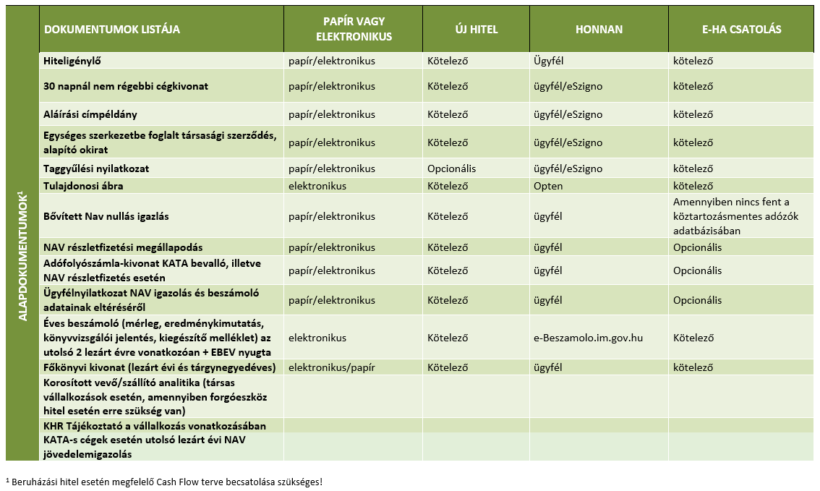
Alapdokumentumok listája

Slide 26
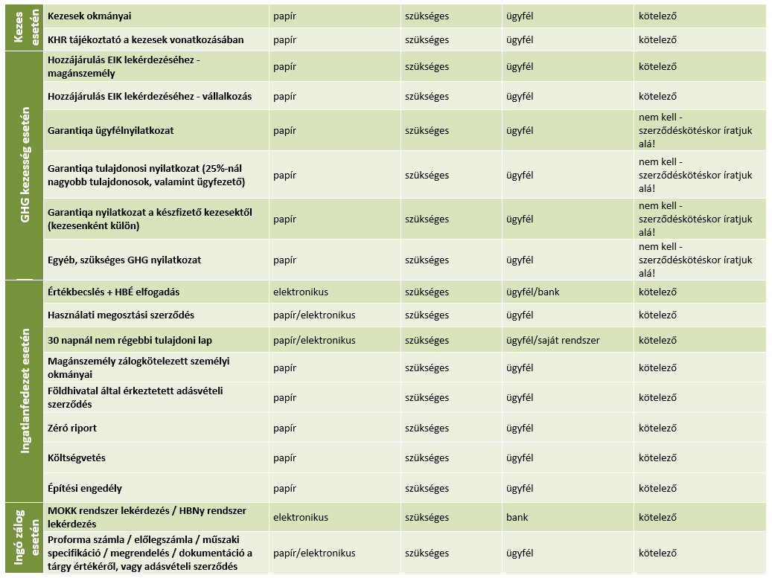
Kezes ingó és ingatlanfedezet kapcsán bevonandó dokumentumok

Slide 27


3.3 Széchenyi Plusz hitelkonstrukció

Slide 28

SZKP Plusz termékei
Folyószámlahitel
Beruházási
Likviditási
Munkahely-megtartó
ASZK Plusz
Notes:
Шаблон: Содержание квадраты

Slide 29
Termékfeltétel módosulások az SZKP+ programban
SZK+
SZMM
Egyéb
Széchenyi Kártya Folyószámlahitel Plusz önállóan is forgalmazásra kerül Mikro- és kisvállalti ügyfélkörben
Megszűnik az SZMM hitellel történő 40-60%-os arányú kombinációs kötelezettség
Adható hitelösszege max. 24 havi bérköltséggel egyező összegben kerül megállapításra (korábbi 9/18 havi helyett)
Középvállalati ügyfélkörben az SZK+ és SZMM kombinációs szabálya úgy módosul, hogy a jövőben egységnyi SZK+ mellé egységnyi SZMM igényelhető

Slide 30
Folyamat típusok
Új ügyfél
„Régi” ügyfél
Van szerződés
Új igénylés
Keretemelés bankváltással
Nincs szerződés
Ismételt igénylés
Azonos bank
Eltérő bank
Meghossz./keretcsökkentés bankváltással
Futamidő.hossz./keret csökkentés
Futamidő hossz./keretemelés
Felülvizsgálat

Slide 31

Széchenyi Kártya Plusz
Legfontosabb paraméterek
  Szabad felhasználású
Futamidő: 2 év
Működési múlt: 1 teljes lezárt ügyleti évre van szükség
Számlaforgalom: 1x-es számlaforgalom
Notes:
Шаблон: 2 колонки текст картинки на плашках

Slide 32

Széchenyi Munkahelymegtartó hitel
Legfontosabb paraméterek
  Munkahely megtartási kötelezettség vállalás
  2019. dec. 31-én foglalkozatottak 90%át meg kell tartani
  Vizsgált időszak: hitel futamidejének utolsó 6 hónapja
  Szankcionálás nem megfelelés esetén: 1 évre kizárás az összes SZKP programból
Egyéb paraméterek
Futamidő: fix 2 év
Rendelkezésre tartási idő: 1-8 hónap
Türelmi idő: 1-9 hónap
Tőketörlesztés: lineáris egyenlő részletekben
Működési múlt: 1 teljes lezárt ügyleti évre van szükség
Számlaforgalom: 1x-es számlaforgalom
Notes:
Шаблон: 2 колонки текст картинки на плашках

Slide 33
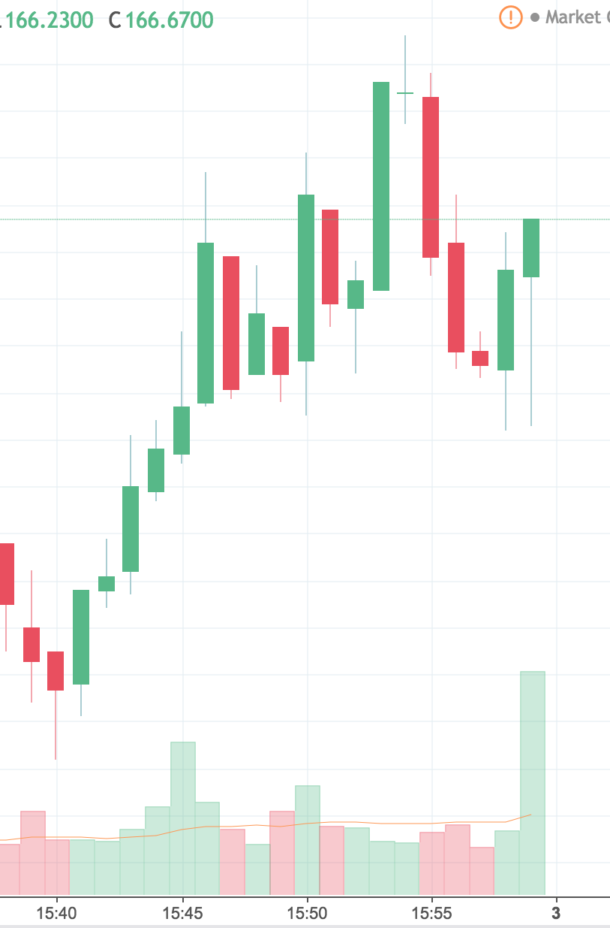
Széchenyi Likviditási hitel
Legfontosabb paraméterek
  Szabad felhasználású
  Számlák beadására nincs szükség
  Hitelkiváltásra teljes mértékben használható!
Egyéb paraméterek
Futamidő: fix 3 év
Rendelkezésre tartási idő: 1-8 hónap
Türelmi idő: 1-9 hónap
Tőketörlesztés: lineáris egyenlő részletekben
Működési múlt: 1 teljes lezárt ügyleti évre van szükség
Számlaforgalom: 1x-es számlaforgalom
Notes:
Шаблон: 2 колонки текст картинки на плашках

Slide 34

Széchenyi Beruházási Plusz
Típusai:
Átmeneti jogcímen történő igénylés
- GHG Krízis garanciával, 90%, max 6 év
Csekély összegű jogcímen történő igénylés
- Normál GHG garanciával, 80%, max 10 év
Felhasználás célja (specialitások)
Lakóingatlan és üdülő építése, vásárlása, felújítása nem finanszírozható
  KIV: a krízishelyzettel érintett szálláshely szolgáltatási szektor 5510, 5520, 5530, 5590
Cégvezetők számára cégautó finanszírozás kizárt, flotta már nem
Notes:
Шаблон: 2 колонки текст картинки на плашках

Slide 35
Széchenyi Beruházási Plusz
Egyéb paraméterek
A beruházás tárgyát be kell vonni az ügyletbe
Önerő nagysága: 20 %
Rendelkezésre tartási idő: 1-23 hónap
Türelmi idő: 1-24 hónap
Tőketörlesztés: lineáris
Működési múlt: 1 teljes lezárt ügyleti évre van szükség
Számlaforgalom: 1x-es számlaforgalom
SZB+ kiváltás
250 m HUF ügyletnagyságig adható, futamidő max. 6 év
Csak piaci árazású hitel váltható ki!
Saját banki kiváltás (2020.01.01. napját megelőző hiteleknél):
    - Krízis korlát végett: +30% likviditás vagy + 1 év türelmi idő
  Idegen banki kiváltás:
    - Nincs megkötés
Notes:
Шаблон: 2 колонки текст картинки на плашках

Slide 36

Agrár Széchenyi Kártya Plusz
Legfontosabb paraméterek
  Fő biztosíték: AVHGA 90%-os készfizető kezességvállalása
  Hitelösszeg: max 200 m HUF
  Magasabb összegű támogatás:
      -100% kamattámogatás a hitel teljes futamidejére
      -100% kezességi díjtámogatás a kezességvállalás teljes idejére
      -100% kezelési költségtámogatás a hitel teljes futamidejére
Notes:
Шаблон: 2 колонки текст картинки на плашках

Slide 37
Keret jellegű hitelek
Széchenyi Kártya
Széchenyi Kártya Plus
Hitelösszeg (MM HUF)
1 - 100
1- 100
Futamidő
3 év
2 év
Garancia mértéke
80%
90%
Ügyfél által fizetett kamat
5,1%
0,1%
Ügyfél által fizetett garanciadíj
0,7%
0,5%
Notes:
Шаблон: Содержание квадраты

Slide 38
Forgóeszköz hitelek
Széchenyi Forgóeszközhitel
Széchenyi Munkahelymegtartó hitel
Széchenyi Likviditási hitel
NHP Hajrá
Hitelösszeg (MM HUF)
1 - 100
1- 750
1- 250
1- 5 000
Futamidő
3 év
2 év
3 év
3 év
Garancia mértéke
80%
90%
90%
90%
Ügyfél által fizetett kamat
3,1%
0,1%
0,2%
2,5%
Ügyfél által fizetett garanciadíj
0,8%
0,5%
0,5%
0,5%
Notes:
Шаблон: Содержание квадраты

Slide 39
Beruházási hitelek
Széchenyi Beruházási Hitel
Széchenyi Beruházási Hitel Plus
NHP Hajrá
Hitelösszeg (MM HUF)
1 - 100
1- 1 000
1- 5 000
Futamidő
10 év
6 év
6 év
Garancia mértéke
80%
90%
90%
Ügyfél által fizetett kamat
0%
0,5%
2,5%
Ügyfél által fizetett garanciadíj
0,7%
1,0%
1,0%
Notes:
Шаблон: Содержание квадраты

Slide 40
A fiókjaink:
Fiók neve | Fiókvezető | Telefon | Cím | E-mail
Budapest - Újpest | Bodnár Beáta | +36 30 326 6070 | 1042 Budapest, Árpád út 56. | 003ujpest@sberbank.hu
Nyíregyháza | Irinyi Istvánné (Éva) | +36 30 664 2321 | 4400 Nyíregyháza, Bercsényi út 13. | 005nyiregyhaza@sberbank.hu
Budapest - Soroksár | Prazsákné Major Andrea | +36 30 664 2369 | 1238 Budapest, Grassalkovich u. 167/b | 007soroksar@sberbank.hu
Miskolc | Mándoki Angelika | +36 30 218 8950 | 3525 Miskolc, Városház tér 9. | 009miskolc@sberbank.hu
Budapest - Újlipótváros | Katona Melinda | +36 30 664 2319 | 1132 Budapest, Váci út 36-38. | 010vaciut@sberbank.hu
Budapest - Retek u. | Apostol András | +36 30 864 0777 | 1024 Budapest, Retek u. 20. | 012buda@sberbank.hu
Kecskemét | Bodnár Tibor | +36 30 201 6047 | 6000 Kecskemét, Petőfi Sándor u. 1. | 014kecskemet@sberbank.hu
Budapest - Frankel Leó út | Zajtainé Rozgonyi Andrea | +36 30 664 2359 | 1023 Budapest, Frankel Leó út 45. | 020obuda@sberbank.hu
Debrecen | Kaskötő János | +36 30 664 2362 | 4025 Debrecen, Hatvan u. 1/A | 021debrecen@sberbank.hu
Szolnok | Kiss Gyula | +36 30 218 6223 | 5000 Szolnok, Sólyom u. 3. | 035szolnok@sberbank.hu
Budapest - Árkád fiók | Szakolci Orchidea | +36 30 341 3697 | 1106 Budapest, Örs vezér tér 25/A. | 042arkad@sberbank.hu
Budapest - Belvárosi fiók | Suhai Norbertné | +36 30 864 0750 | 1052 Budapest, Fehérhajó u. 5. | 046feherhajoutca@sberbank.hu
Budapest - Városligeti Fiók | Tenke Ágnes | +36 30 664 2365 | 1071 Budapest, Damjanich u. 51. | 048varosliget@sberbank.hu
Budapest - Központi fiók | Bodó Zita | +36 30 326 6011 | 1088 Budapest, Rákóczi út 7. | 100kozpont@sberbank.hu
Pécs | Sándor Eszter | +36 30 864 0847 | 7626 Pécs, Király u. 66. | 001pecs@sberbank.hu
Pilisvörösvár | Papp Ildikó | +36 30 664 2335 | 2085 Pilisvörösvár, Fő út 83. | 002pilisvorosvar@sberbank.hu
Székesfehérvár | Szentesi Tímea | +36 30 326 6053 | 8000 Székesfehérvár, Rákóczi u. 1. | 004szekesfehervar@sberbank.hu
Kaposvár | Éhl Szabolcsné Takács Angéla | +36 30 488 4701 | 7400 Kaposvár, Fő út 30. | 011kaposvar@sberbank.hu
Nagykanizsa | Győri János | +36 30 743 8304 | 8800 Nagykanizsa, Király u. 36. | 013nagykanizsa@sberbank.hu
Sopron | Hencz Márta | +36 30 864 0832 | 9400 Sopron, Hátsókapu u. 3. | 015sopron@sberbank.hu
Szombathely | Molnár Gyula | +36 30 664 2398 | 9700 Szombathely, Rákóczi Ferenc u. 1. | 017szombathely@sberbank.hu
Budaörs | Tankó Erzsébet | +36 30 475 9809 | 2040 Budaörs, Szabadság út 86. | 022budaors@sberbank.hu
Győr | Urgyán István | +36 70 337 7819 | 9027 Győr, Budai út 1. (Árkád) | 027gyor@sberbank.hu
Szeged | Karácsonyi Zsolt | +36 30 664 2309 | 6720 Szeged, Klauzál tér 1-3. | 028szeged@sberbank.hu
Zalaegerszeg | Kálmán-Nagy Balázs | +36 30 664 2346 | 8900 Zalaegerszeg, Kossuth L. u. 61-63. | 034zalaegerszeg@sberbank.hu
Szekszárd | Kis Ivetta | +36 30 385 1688 | 7100 Szekszárd, Arany János u. 4. | 065szekszard@sberbank.hu
Paks | Szilágyi Mónika | +36 30 391 1060 | 7030 Paks, Tolnai út 2. | 068paks@sberbank.hu

